Slide 1
ITT (intenzivní výuka za stolečkem)
IVc304 Aplikace metod behaviorální změny IVc512 Aplikace metod behaviorální změny
Vyučující: Mgr. et Bc. Lucie Mudroch Lukášová, M.Sc., BCBA a Mgr. Lucie Vozáková, BCBA

Slide 2
ITT - jak to má vypadat, rozvržení atd.
Nechválit mezi kroky
Nereagovat
Posilovat, ale pozor ne po chybě
Mít uklizené prostředí
TS jen jednou, pak už jen učíte
Posílení dle dítěte (žetony, nebo odměna hned)

Slide 3
Když se s ITT začíná
Není to věc, kterou většinou začnete hned po začátku programu
Je potřeba stoleček naposilovat
Nejprve se u daného stolečku hraje-aby jej mělo dítě rádo
Začíná se jednoduchými úkoly, které dětí umí a na FR1 (fixed ration)-tedy po každém požadavku odměna (viz dále)
Měla by být jen odměna na ITT, jinde by ji dostat neměl
Postupně se přidává dle tolerance dítěte (viz ukázka)
Ultimátní cíl: dítě se chce učit a nepotřebuji odměnu, je tam rádo!

Slide 4
PCH u ITT
-únik z ITT

Slide 5
Bezchybné učení
Ve 4 krocích (1 trial má 4 kroky):
1. PROMPT - pokus s promptem (SD+prompt)
2. PŘENOS (od pokusu s promptem k pokusu bez promptu, tedy SD + žádný nebo menší prompt)
3. ROZPTÝLENÍ (distraktor) – 2-3 známé/zvládnuté dovednosti
4. TEST (kontrola) (zjišťujeme, zda se podařil přenos)

Slide 6
Základní programy v ITT
Motorická imitace
Učíte dle toho, co je v ITP (motorická imitace s předmětem, bez předmětu-hrubá jemná motorika, imitace více pohybů apod.)
Je to jedna z prvních věcí, co se na ITT učí
Procedura je jednoduchá, používají se fyzické prompty ze začátku, časem vizuální prompt
-ukázka

Slide 7
Základní programy v ITT
Přiřazování
Je to jeden z prvních programů, co se otevírá dle dovedností dítěte
přiřazuje se 3D předmět ke stejnému 3D předmětu, poté stejné obrázky nebo podobné předměty v poli 4, 6, 8 atd. (opět dle ITP Vašeho klienta)
prompt: fyzický případně gestem
ukázka

Slide 8
Základní programy v ITT
Receptivní instrukce a receptivní identifikace
pozor plete se!
Receptivní instrukce: např. “(za)tleskej-bacha na zadupej, mávej atd.).
Také se otevírá jako jeden z prvních programů
Prompt je fyzický, posléze imitační
Pozor na to, abyste při zvládnuté instrukci nepromptovali imitací (častá chyba)
Viz: ukázka

Slide 9
Základní programy v ITT
Receptivní identifikace: požadavek “ukaž, podej”- ze začátku doporučuji používat jeden druh Sd-plete se jim to.
Dle dovedností dítěte pak přejdete na více druhů Sd (nebo nepřejdete)
prompt je fyzický, gestem
viz ukázka

Slide 10
Základní programy v ITT
Takt
Není to většinou jeden z prvních programů, který se otevírá
Učí se takty podstatných jmen, sloves, takty přídavných jmen, povolání, míst atd. –záleží na tom, na jaké úrovni je klient (EFL versus VB Mapp/EBIC).
Učení: Vokální prompt či prompt znakem

Slide 11
Základní programy v ITT
LRFFC
Pokročilejší program, učí se například kategorie, funkce, otázky co, který a kdo, části atd. (takt+receptivní identifikace) v poli karet
Pro děti minimálně na levelu 2
Učení: prompt gestem většinou stačí, případně vokální (dítě už musí umět takty např u funkce)

Slide 12
Základní programy v ITT
Intraverbál
Nejsložitější část řeči, může se učit např. funkce, každopádně teď se již používá manuál EBIC (The Early Behavior Intervention Curriculum), kde se to učí pomocí taktů a pak se přechází do intraverbálů)
Již není úplně efektivní učit nazpaměť části, kategorie a dělat webbing (dítě to pak neumí generalizovat).

Slide 13
Základní programy v ITT
Echoický program
-učení: můžete použít posílení během echa-dáváte 3 krát šanci, pokud dá -posílení, pokud nedá zvládnutá dovednost, předtím to může být v ARP

Slide 14
Některé důležité termíny
Co je baseline-neopravuje se a neposiluje
Co je test za studena
Denní list dovedností
Prompty-snižovat snižovat a snižovat-ZÁKLAD a ČÁSTÁ CHYBA!
Test uchování
Odlišné posilování-domluvit s rodinou

Slide 15
Některé důležité termíny
Chyba-co je chyba
Jak často ITT a délka
Různé barvy kartiček
Bezchybné učení a proč

Slide 16
Formuláře na ITT
Viz disk
TRÉNINK!

Slide 17
Rozvrhy posílení
jaké reakce budou posíleny, jak často
důležité je posílit pokaždé u učených/nových položek
nepřetržité (continuous) vs střídavé (intermittent)
nepřetržité rozvrhy vytváří silné pouto mezi instrukcí a reakcí (používá se u nových)
častěji použijete střídavý rozvrh posilování (silnější udržení dovednosti, vyšší míra odpovědí
ratio vs interval

Slide 18
4 nejčastější rozvrhy posílení (střídavé)
nejčastěji využíváme VR
 | FIXNÍ | VARIABILNÍ
RATIO | FR (přesný počet reakcí) | VR (neurčitý počet reakcí)
INTERVAL | FI (přesně daný čas) | VI (neurčitý čas)

Slide 19
Cvičení
dodržování rozvrhu posílení
vypočítání VR
neignorujte VR!

Slide 20
Token systém (žetonový systém)
odměnový systém, navržený pro behaviorální změnu, který identifikuje specifická chování k posílení, médium výměny (tokeny, body, apod.) a finální posílení
token = žeton
Materiály: tokeny, token tabule, finální žeton, menu/konkrétní posílení
NENÍ TO VIZUALIZACE ÚKOLŮ
- Tokeny fungují pouze tehdy, pokud jsou konzistentně párovány s finálním posílením, pro které musí mít student motivaci. Stávají se posílením, které může být vyměněno za “dobré věci” (hry, aktivity, jedlé, atd.)

Slide 21
Pravidla
- Žetony jsou na token tabuli umisťovány různě (nemusíte zaplnit celý řádek a pokračovat na druhý, žetony dáváte vlevo i vpravo, nahoru i dolu atd.)
- Studentovi neříkáme dopředu, za co pracuje – dáváme vybrat z MENU až po nasbírání tokenů (víc odpovídá aktuální motivaci)
- Během práce nepřipomínáme, že pracuje, aby získal MENU/posílení (nechceme uplácet)
- Kolik je potřeba nasbírat tokenů určuje terapeut, student neví – chceme dosáhnout konstantní práce díky variabilitě, ne pomalých reakcí, ztráty pozornosti nebo motivace v počátcích práce a navýšení až ke konci tabulky.

Slide 22
Pravidla
- V průběhu opravy chyby tokeny nedáváme, pokud se jedná o zvládnutou dovednost (po opravě chyby dáme ještě jinou instrukci, jejíž splnění můžeme posílit tokenem)
- Za výjimečně dobrou odpověď můžeme dát bonusový token, při posilování nových/učených cílů můžeme posílit větším množstvím tokenů (2-3 žetonky)
- Každé doručení tokenu doprovázíme sociálním pozitivním komentářem (dobrá práce, anooo, je to lev, paráda, vynikající)
- Tokeny nikdy neodebíráme za chybu (to by byl trest)
- Během času, po který má student posílení se snažíme s ním interagovat (pokud se nejedná vyloženě o aktivitu, kterou chce dělat sám a to je posilující) a účastnit se (zpíváme společně, komentujeme video s nadšením, kreslíme si s ním apod.)

Slide 23
Pravidla
- Tokeny z tabule se snažte odstraňovat hned po předání posílení, klidně nenápadně pod stolem (aby odebírání tokenů neznačilo konec času s posílením a nebylo tedy averzivní)
- Jestliže zjistíme, že si student nedokáže z nabízených posílení vybrat, zařadíme více párování v NET a hledáme nové motivátory, případně zmenšíme počet nabízených posílení (někdy mnoho stimulů může blokovat rozhodování)
- Terapeut může měnit nabídku, aby se vyhnul výběru pouze jednoho konkrétního posílení (snažíme se o variabilitu) a zároveň, aby se nesnižovala síla nabízených posílení
- Dávejte si pozor, abyste token doručovali skutečně za správnou odpověď/reakci (u nově učených může být s promptem), stejně tak nedoručovat token za reakci doprovázenou problémovým chováním (opravit jako chybu)

Slide 24
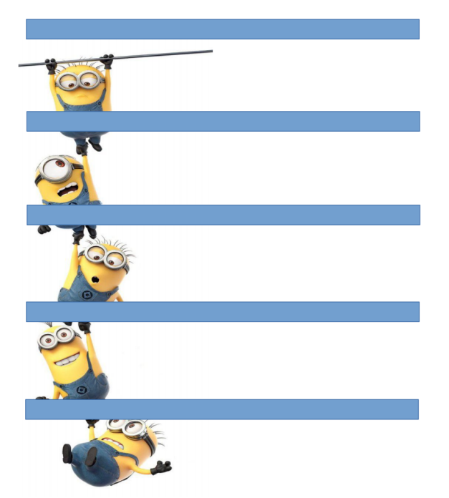
Token tabule

Slide 25
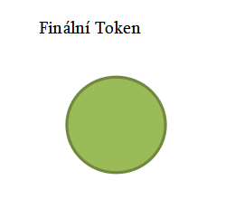
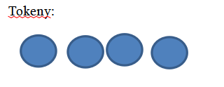
Tokeny

Slide 26
Zavedení tokenů - kroky
Zavedení MENU (tác s posíleními) - výběr + vrácení zpět / připravená pozice (tác nejprve na stole, poté pod stolem)
Zavedení finálního tokenu - signál pro předání tabule a možnost výběru z MENU, ze začátku ne víc než 5 dalších žetonů + finální
Zavedení dalších žetonů (pro získání připravení pozice), alespoň 5x před zvýšením kritéria
Zavedení instrukcí - 1-3 žeton na tabuli, 4 získá za přípravu, finální za 1 instrukci + připravení se/odevzdání tabule >> 1 instrukce = 1 žeton
POZOR s navyšováním tokenů je vhodné navýšit také odměnu.

Slide 27
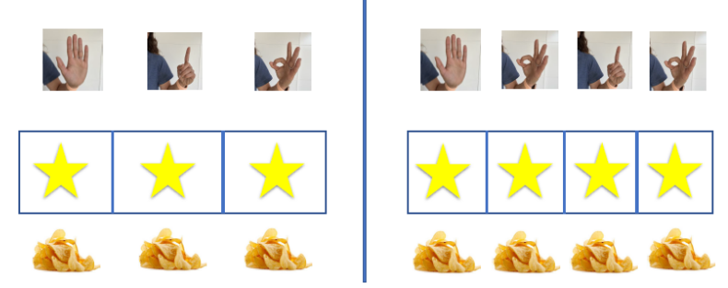
…
poté již navyšujeme počet instrukcí, které student musí zvládnout, aby dosáhl na žeton

Slide 28
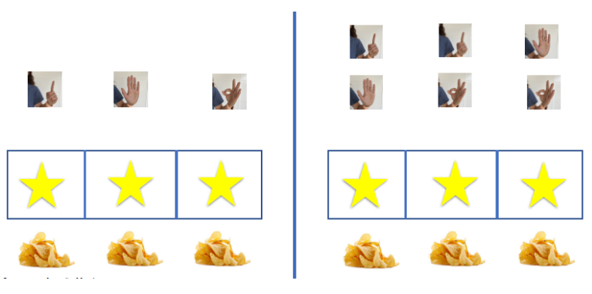

Slide 29
- jakmile se však dostaneme na určitý počet žetonů, už je těžké přidávat posílení (50 kousků oříšků? To je moc) - přidáme poté na menu posílení cenovku, takže telefon s písničkou bude stát například 30 žetonů, sliz bude za 20 žetonů apod.)

Slide 30
Tipy
- nenechávejte tokeny na stole tak, aby student věděl, kolik jich musí získat (mějte je schovány například v hrníčku)
- ruku do hrníčku pro tokeny dávejte až ve chvíli, kdy student zareaguje a znovu se připraví
- ujistěte se, že student vždy přichází do kontaktu s tokeny, které jsou mu doručovány (sám si je přilepí) - alespoň ze začátku
- za cílovou položku musí vždy následovat žeton, využívejte diferenciální posílení (lepší reakce, samostatnější, bez promptu, bez chyb = dostane 2 žetony)

